Slide 1
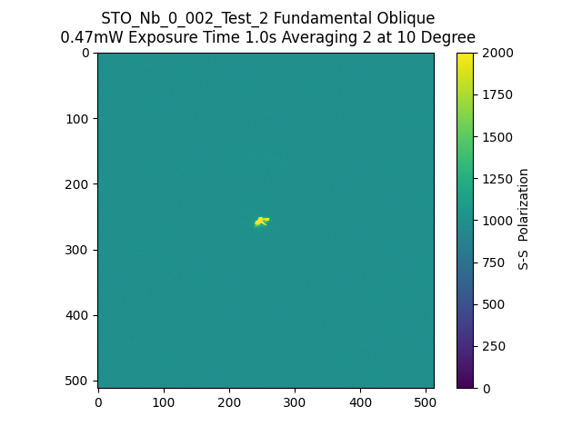
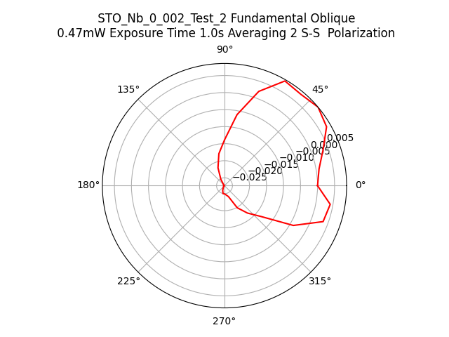
095007_STO_Nb_0_002_Test_2_Fundamental_Oblique_SS

